Slide 1
ΟΔΗΓΙΕΣ ΕΚΤΥΠΩΣΗΣ ΤΙΜΩΝ ΕΙΔΩΝ

Slide 2
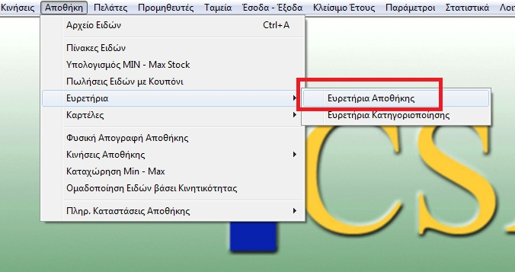
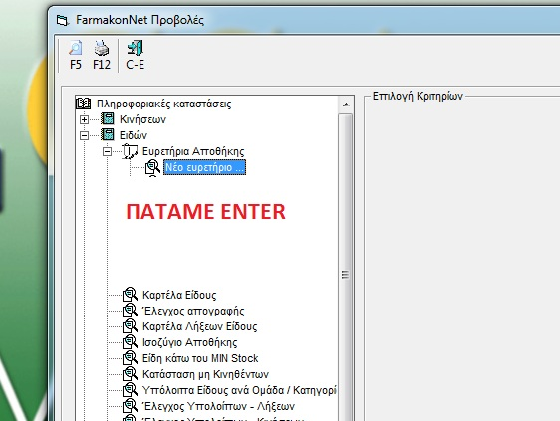
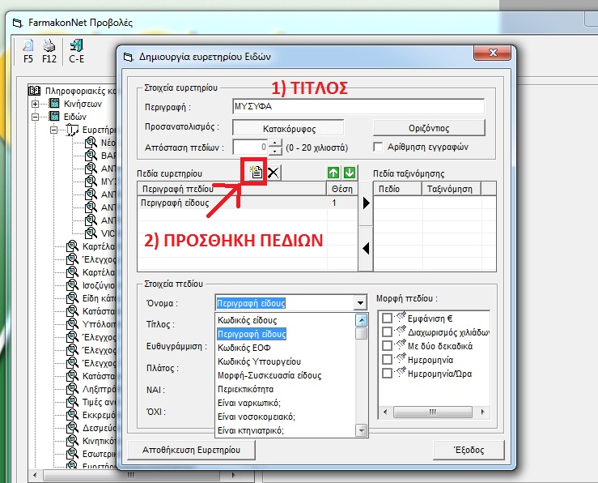
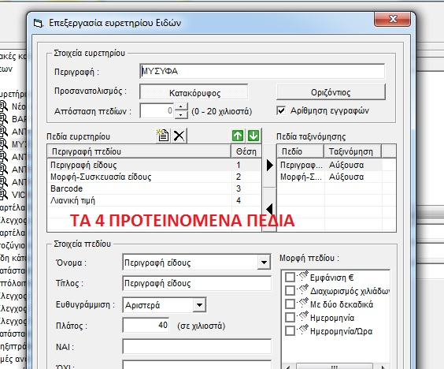
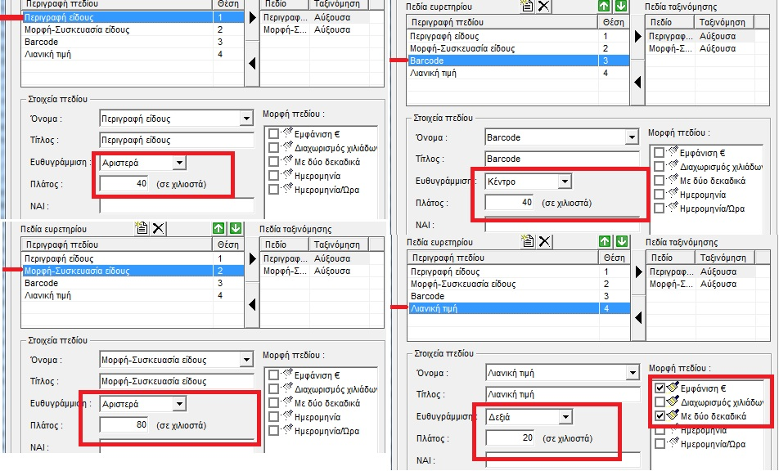
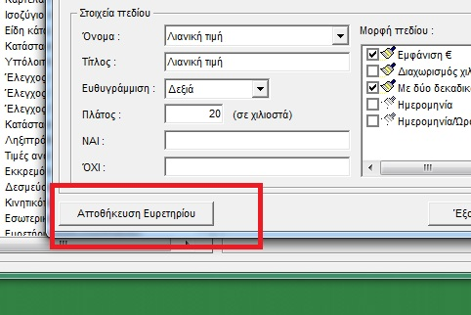
1) ΔΗΜΙΟΥΡΓΙΑ ΕΥΡΕΤΗΡΙΟΥ

Slide 3
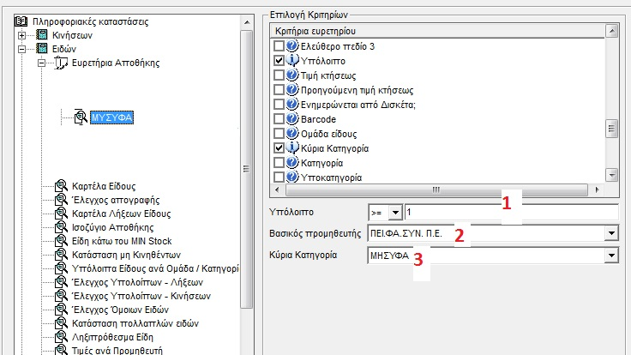
2) ΚΡΙΤΗΡΙΑ ΕΠΙΛΟΓΗΣ ΕΥΡΕΤΗΡΙΟΥ
1) Για όποιον κρατάει αποθήκη, η επιλογή «Υπόλοιπο ίσο ή μεγαλύτερο του 1» θα του εκτυπώνει ΜΟΝΟ όσα από τα ΜΥΣΥΦΑ διαθέτει
3) Η επιλογή «Κύρια Κατηγορία – ΜΥΣΥΦΑ» είναι απαραίτητη
2) Η επιλογή «Βασικός Προμηθευτής» μπορεί να μειώσει τον αριθμό εγγραφών για όποιον δεν κρατάει αποθήκη

Slide 4
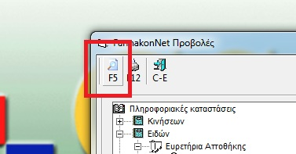
ΕΚΤΥΠΩΣΗ ΛΙΣΤΑΣ

Slide 5
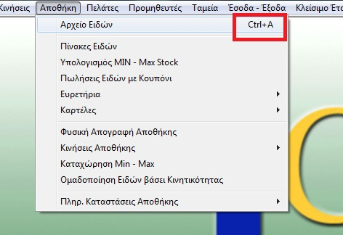
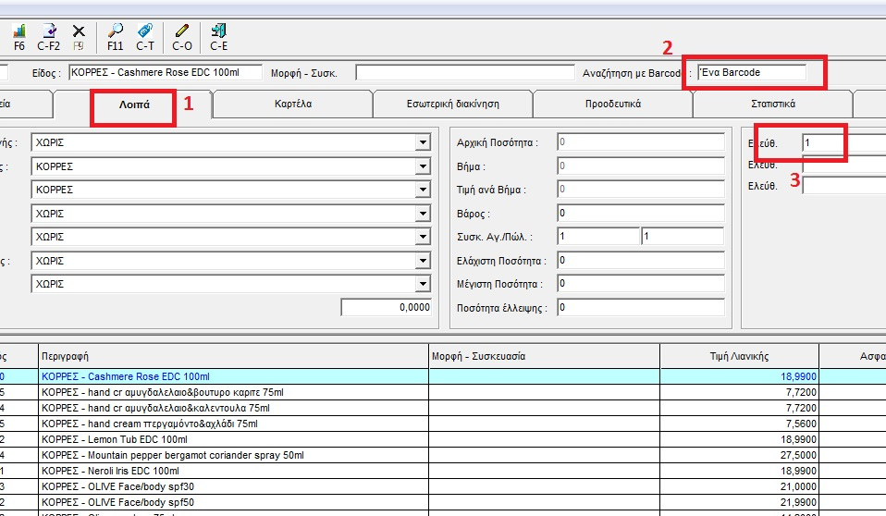
3) ΔΗΜΙΟΥΡΓΙΑ ΕΥΡΕΤΗΡΙΟΥ ΡΑΦΙΟΥ ή ΣΤΑΝΤ
ΣΕ ΕΝΑ ΡΑΦΙ ή ΣΤΑΝΤ ΜΕ ΟΠΟΙΟΥΔΗΠΟΤΕ ΕΙΔΟΥΣ ΠΡΟΪΟΝΤΑ TA ΟΠΟΙΑ ΘΕΛΟΥΜΕ ΝΑ ΟΜΑΔΟΠΟΙΗΣΟΥΜΕ ΠΑΤΑΜΕ ΤΟ BARCODE ΤΟΥ ΚΑΘΕ ΕΝΟΣ ΞΕΧΩΡΙΣΤΑ ΣΤΗΝ ΕΙΔΙΚΗ ΘΕΣΗ (2) ΚΑΙ ΠΑΤΑΜΕ F11
ΠΗΓΑΙΝΟΥΜΕ ΣΤΗΝ ΚΑΡΤΕΛΑ «ΛΟΙΠΑ» (1) ΚΑΙ ΣΤΗ ΘEΣΗ «ΕΛΕΥΘ.» ΒΑΖΟΥΜΕ ΣΕ OΛΑ ΤΑ ΕΙΔΗ ΤΟΥ ΣΥΓΚΕΚΡΙΜΕΝΟΥ ΡΑΦΙΟΥ ΤΟ ΙΔΙΟ ΝΟΥΜΕΡΟ π.χ. 1 ΚΑΙ ΑΠΟΘΗΚΕΥΟΥΜΕ ΜΕ F3

Slide 6
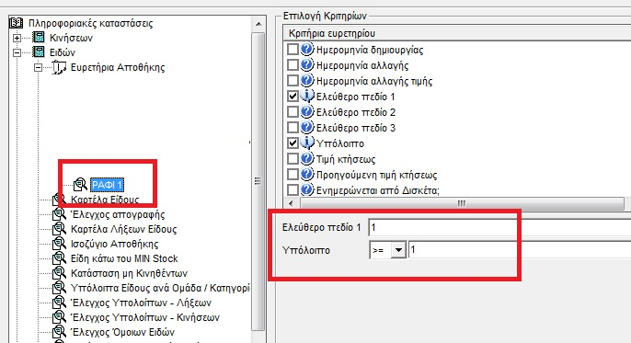
4) ΚΡΙΤΗΡΙΑ ΕΥΡΕΤΗΡΙΟΥ ΓΙΑ ΡΑΦΙ ή ΣΤΑΝΤ
ΤΩΡΑ ΤΟ ΠΡΟΓΡΑΜΜΑ ΜΑΣ ΘΑ ΟΜΑΔΟΠΟΙΗΣΕΙ ΜΟΝΟ ΤΑ ΕΙΔΗ ΠΟΥ ΕΧΟΥΝ ΤΗ ΣΗΜΑΝΣΗ «1», ΑΡΑ ΤΑ ΕΙΔΗ ΠΟΥ ΕΜΕΙΣ ΔΙΑΘΕΤΟΥΜΕ ΣΕ ΕΝΑ ΣΥΓΚΕΚΡΙΜΕΝΟ ΡΑΦΙ ή ΣΤΑΝΤ, π.χ. ΑΝΤΗΛΙΑΚΑ ή ΠΙΠΙΛΕΣ κτλ

Slide 7
ΕΚΤΥΠΩΣΗ ΛΙΣΤΑΣ

Slide 8
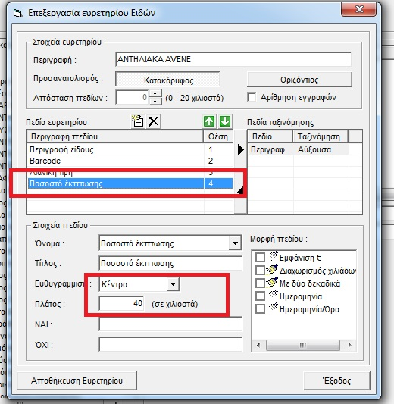
ΣΤΑ ΕΥΡΕΤΗΡΙΑ ΡΑΦΙΟΥ ή ΣΤΑΝΤ ΠΑΡΑΦΑΡΜΑΚΩΝ π.χ. ΕΝΑ ΣΤΑΝΤ ΜΕ ΑΝΤΗΛΙΑΚΑ, ΜΠΟΡΟΥΜΕ ΝΑ ΤΡΟΠΟΠΟΙΗΣΟΥΜΕ ΤΑ ΕΥΡΕΤΗΡΙΑ ΜΑΣ ΚΑΙ ΝΑ ΠΡΟΣΘΕΣΟΥΜΕ ΤΟ ΠΟΣΟΣΤΟ ΕΚΠΤΩΣΗΣ ΠΟΥ ΚΑΝΟΥΜΕ

Slide 9
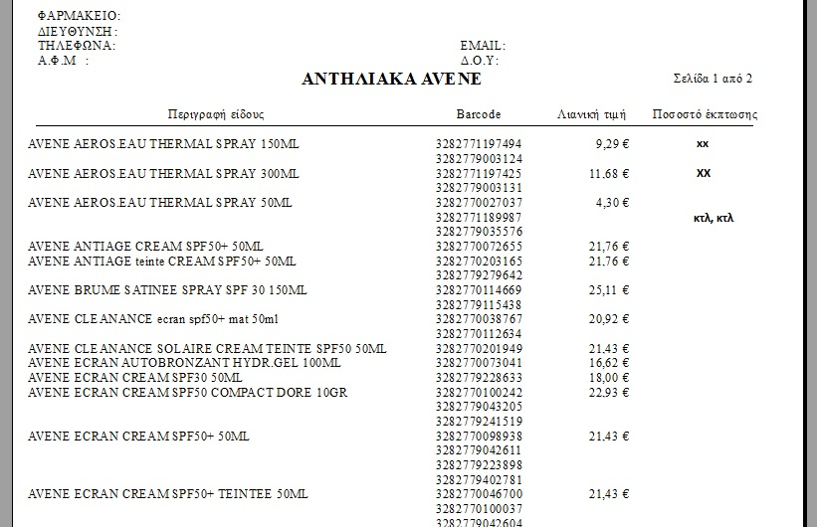
ΤΗ ΛΙΣΤΑ ΑΥΤΗ ΜΠΟΡΟΥΜΕ ΠΛΕΟΝ ΝΑ ΤΗΝ ΕΚΤΥΠΩΣΟΥΜΕ ΚΑΙ ΝΑ ΤΗ ΒΑΛΟΥΜΕ ΣΤΟ ΡΑΦΙ ή ΤΟ ΣΤΑΝΤ ΜΑΣ ΚΙ ΕΤΣΙ ΝΑ ΕΧΟΥΜΕ ΤΙΜΕΣ ΓΙΑ ΟΛΑ ΑΝΤΙ ΝΑ ΒΑΖΟΥΜΕ ΣΕ ΚΑΘΕ ΚΟΥΤΙ ΞΕΧΩΡΙΣΤΑ

Slide 10
ΚΑΛΗ ΕΠΙΤΥΧΙΑ!!!!
ΤΣΙΡΙΜΠΗΣ ΔΗΜΗΤΡΙΟΣ

